Slide 1
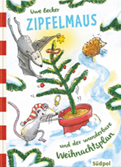

Wie arbeite ich mit den
„Gemeinsam lesen-Büchern“?
Eine Handreichung anhand der
schulstufenübergreifenden Geschichte
„Zipfelmaus und der wunderbare Weihnachtsplan“

Slide 2
Was bieten die „Gemeinsam lesen-Bücher“?
je 5 Geschichten aus aktuellen Kinderbüchern
jede Geschichte zum direkten Einsatz im Unterricht (Geschichte und Übungen im „Gemeinsam lesen-Buch“)
Arbeitsblätter und Kopiervorlagen online

Slide 3
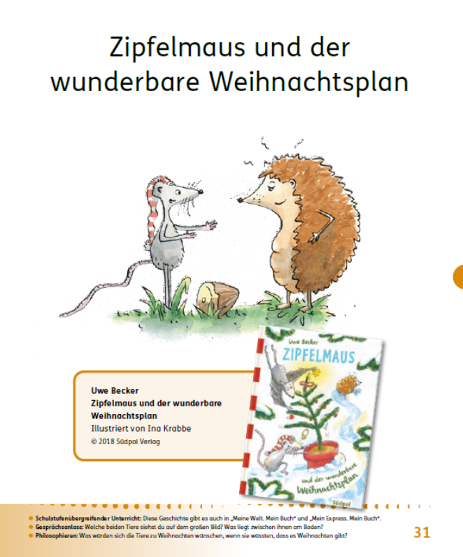
Vor dem Lesen: Startseite
Die Startseite stimmt mit einer Illustration auf die Geschichte ein.
In der Fußzeile findet man
Gesprächsanlässe, Unterrichtsbausteine,
Fragen zum Philosophieren etc.
z. B.: Gesprächsanlass: Welche beiden Tiere siehst du auf dem großen Bild? Was liegt zwischen ihnen am Boden?

Slide 4



Vor dem Lesen: Wortschatzkiste
Übt mit dem Wortvorrat der Geschichte und erleichtert den Lesefluss.
Anlautübung
Direkte Worterkennung
Sprachspiel
Differenzierendes Arbeitsblatt zur „Wortschatzkiste“ auf www.gemeinsamlesen.at

Slide 5

Vor dem Lesen: persönlicher Einstieg
Aktiviert Vorwissen und macht Lust auf den Text bzw. auf das Thema.
Nachspuren und
Bilder ergänzen
Zuordnung: Was mache ich im Winter?
Wie wäre es, den
Winter zu verschlafen?
Weiterführende Anregungen finden sich wieder in der Fußzeile.

Slide 6
Während des Lesens
Die Geschichten werden stets entsprechend des Lesefortschritts angeboten. In der schulstufenübergreifenden Geschichte wird der gleiche Text unterschiedlich aufbereitet:
Unbekannte Wörter werden erklärt
Direkte Reden färbig
gut lesbarer Flattersatz
Fragen und Ideen in den Fußzeilen überprüfen das Textverständnis,
regen zum Weiterdenken an und bringen den Text in Beziehung zum Lesenden.

Slide 7

Nach dem Lesen
Übungen zur Textreflexion orientieren sich an den
Lesekompetenzstufen nach PIRLS.
Textverständnis
überprüfen
Konzentration / Serialität
Blickspannentraining
In den Fußzeilen Anregungen zu einem differenzierten Gebrauch.

Slide 8

Nach dem Lesen: persönliche Reflexion
Persönliche Gedanken und Taten zur Erweiterung des Weltwissens festhalten.
Ich-Bezug
kreative Umsetzung
Ich-Bezug
schulstufenentsprechende Aufgabenstellung bzw. weitere Ideen zur kreativen Umsetzung
in den Fußzeilen

Slide 9
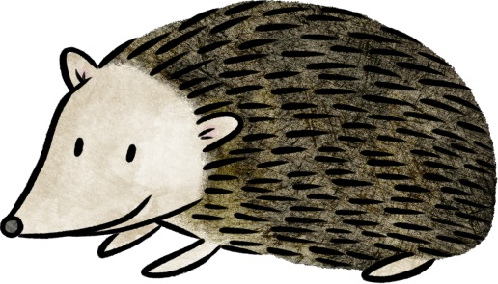
Nach dem Lesen
Wenn thematisch sinnvoll: Erweiterung um Sachtext und Übung zur Geschichte
Zu dieser Geschichte: Sachtext zum Igel und Übungen rund um den Igel.
Schulstufenentsprechend aufbereiteter Sachtext mit passender Übung.
In den Fußzeilen Differenzierungen, Gesprächsanlässe und Unterrichtsbausteine.

Slide 10

Zusatzangebote im Web
Auf www.gemeinsamlesen.at und www.buchklub.at:
differenzierendes Arbeitsblatt Wortschatzkiste und Mint-Arbeitsblatt
MINT
MINT
MINT
Wortschatzkiste
Wortschatzkiste
Wortschatzkiste
In den Fußzeilen der Arbeitsblätter finden Sie die jeweiligen Lesestandards.

